Slide 1
软件工程课程设计汇报
“水量水质监测系统”
汇报人： 200340034 杨世豪
项目团队成员：200340032 夏泽宇
200340036 易俊弛
200340037 阴仁辉
200340013 廖启兴
200340011 李浩翔

Slide 2
汇报内容
软件创意及需求
开发技术与工具
软件设计与建模
代码编写与测试
软件质量与保证
系统部署与运行
开源社区的使用
实践收获与感受

Slide 3
软件需求与创意
现实问题
随着社会的发展和人们对生活健康的关注，加上水资源的日益短缺和恶化，水量水质监测系统的运用备受关注。在对水资源进行管理和保护时，希望能尽快获取到水质水量信息。但是限于时空限制，存在获取信息速度慢、操作复杂、无法确定污染点确切位置的缺陷。或仅对数据进行提供，无法做到可视化直观分析，不能第一时间获取具体信息可能导致不能对即将发生的危害进行及时的预防以至于对社会以及群众造成健康和财产上的损伤。以往采用的水质水量监测方法明显已经远不能满足工作发展的需求。因此发展水质水量在线监测系统势在必行。
核心功能
本软件专为解决水质水量监测的时效性问题而设计，它可以帮助相关人员实时检测北京、天津各站点的水质水量信息，对相关信息进行监测和相应的数据分析，在监测数据达到异常值时，相关人员将可通过系统明显得知污染站点的水质情况进而通知相关部门开展工作，对可能出现或已经出现的危害进行及时预防或处理。
需求创意
1，在信息呈现界面，相较与同类型的大部分项目做了地图化可视界面，同时每个站点的颜色代表不同水质状态，使每个站点监测到什么形式数据显得更加清晰合理。
2，对站点监测数据做了图表（诸如饼图，折线图）形式的数据分析，使数据变化显得简明易懂。
3，做了预警界面，能够同时将近两天异常站点的数据统计出来，并将异常站点呈现在地图上。
4，用熵权分析对历史污染事件进行相似分析，使用户能够快速找到想要的应急措施。
5，使用户能自定义污染区域，使得预防显得快速可靠。

Slide 4
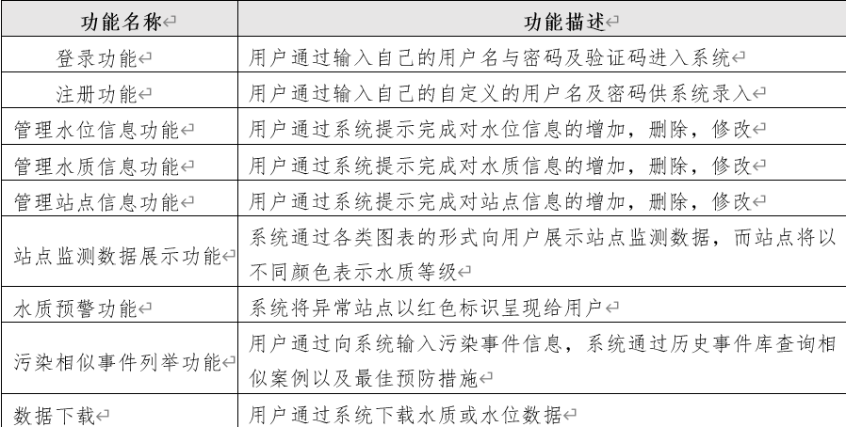
功能概述

Slide 5
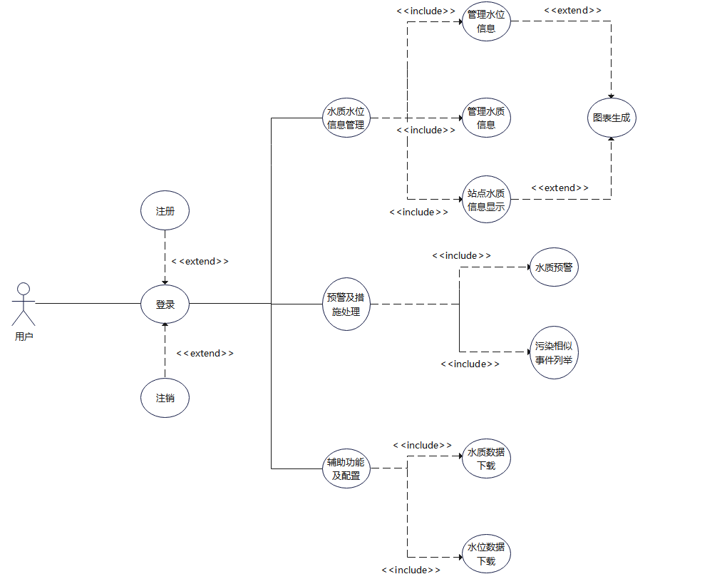
需求模型与文档
软件需求模型
用例模型：参与者为系统用户，用户可输入自己的账户进行登录，并且用户可进行注册账号与注销账户来退出系统。当用户进入该系统后，用户可通过水质水位信息管理中对水位，并对数据进行图表生成、水质信息进行管理，同时用户也可从地图上查看站点的水质及水位信息，同时针对数据进行图表生成。用户也可再预警及措施处理中查看地图上水质预警，并对污染相似事件进行列举从而查看应急举措。且用户可对最近水位与水质数据进行下载。

Slide 6
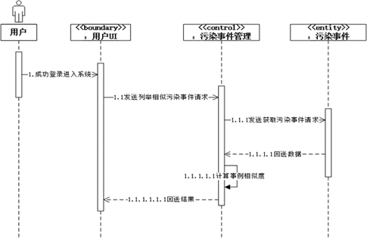
需求模型与文档
污染相似事件列举：站点水质信息展示是用户首先成功登录该系统，边界类“用户UI”向控制类“污染事件管理”发送列举相似污染事件的请求，控制类“污染事件管理”向实体类“污染事件”发送获取数据请求，实体类“污染事件”向控制类“污染事件管理”发送数据，控制类“污染事件管理”得到数据后对数据进行事例相似度计算后回传给边界类用户UI，接着向用户展示事例列表与具体措施

Slide 7
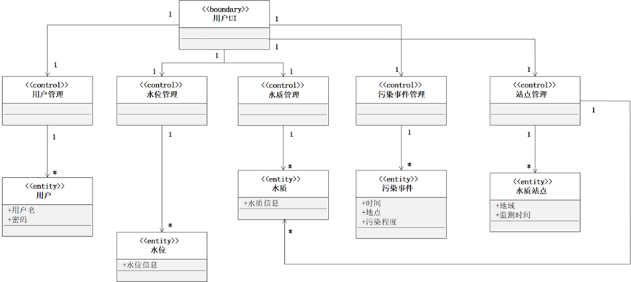
需求模型与文档
分析类图：由边界类“用户UI”作为与用户进行交互的类，当用户使用该系统时界面类向5个控制类“用户管理”、“水位管理”、“水质管理”、“污染事件管理”、“站点管理”中的功能进行核心需求的调用与使用，而控制类的业务处理中又与各个数据分析中的实体类相关联，其中的5个实体类又分别是“用户”、“水位”、“水质”、“污染事件”、“水质站点”。每个控制类又调用与其相对应的实体类，如水位管理这个控制类与水位这个实体类进行关联。但其中站点管理因为需要通过水质显示其站点颜色，故需要与水质与水质站点同时关联。

Slide 8
需求模型与文档
软件的非功能需求
1).功能响应时间要求:项目部署后，web服务器一定可以响应用户发送的请求;非常重要的功能不超过100ms,其余功能不超过460ms；
2).图片清晰度要求:支持720p清晰度,信号传输流畅(对应的延迟要求为,在网络信号满格或少一格时不超过120ms),无卡顿无花屏；
4).可靠性要求:用户使用该系统时,电脑客户端能够访问,系统正常运行。系统支持7*24长期稳定运行。
软件文档
  软件需求规格说明书

Slide 9
开发技术与工具
软件开发技术
  后端：Spring框架下的JdbcTemplate实现对数据库操作，数据库连接池技术druid, JSON解析工具jackson和fastjson。
  前端：html, javascript, OpenLayers, css, jquery ,bootstrap.
编程语言
  Java,Javascript
软件工具
  开发平台IntelliJ IDEA 2021.3.3，代码质量分析工具SonarQube，mysql数据库工具navicat.

Slide 10
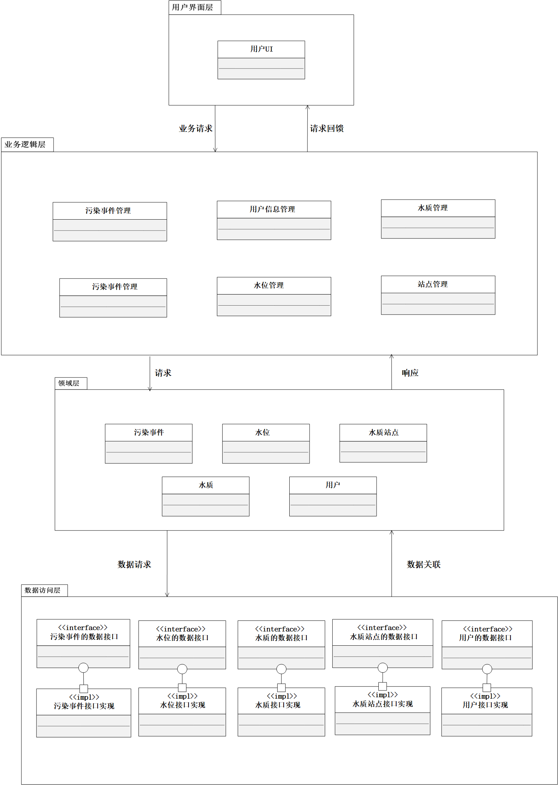
软件设计与建模
体系结构设计及其模型
由四层结构组成分别为用户界面层、业务逻辑层、领域层与数据访问层，图中界面层，业务逻辑层和领域层的类来自于需求用例模型和用例交互模型；数据访问层的各类接口用于对数据库操作定义为抽象方法，接着针对各种数据进行接口的具体实现。当用户对该系统进行操控时，用户界面层向业务逻辑层发送业务请求，紧接着业务逻辑层向领域层进行实例化对象请求，领域层再向数据访问层发送数据请求，数据访问层根据具体数据进行数据传递，领域层由此响应业务逻辑层的请求，最后业务逻辑层对用户界面层进行消息回馈。

Slide 11
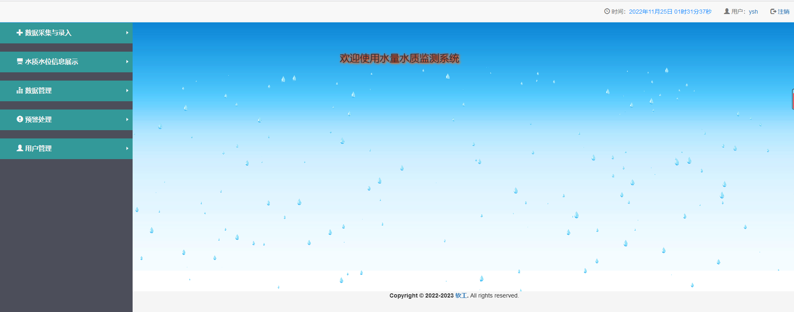
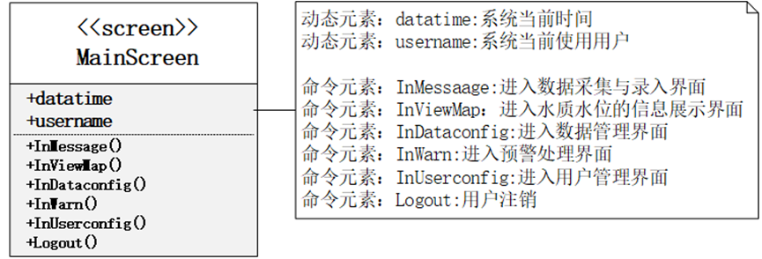
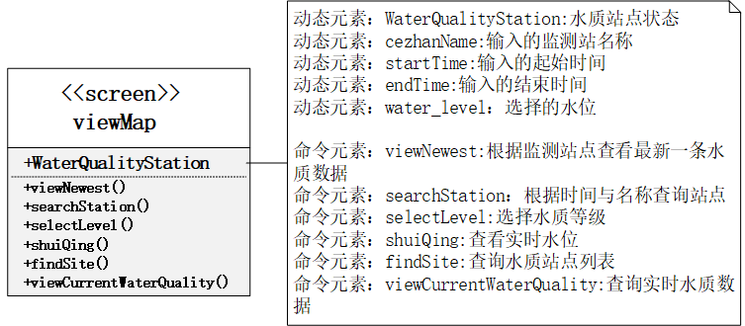
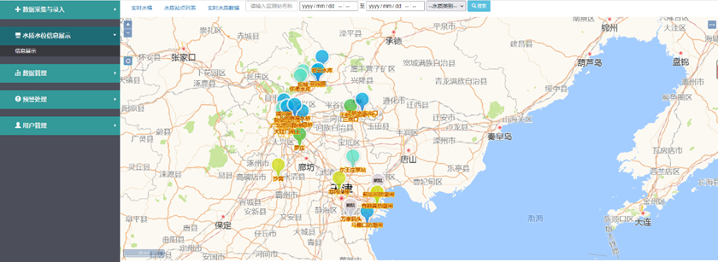
软件设计与建模
用户界面设计及其模型：
主界面：
水质水位信息展示页面：

Slide 12
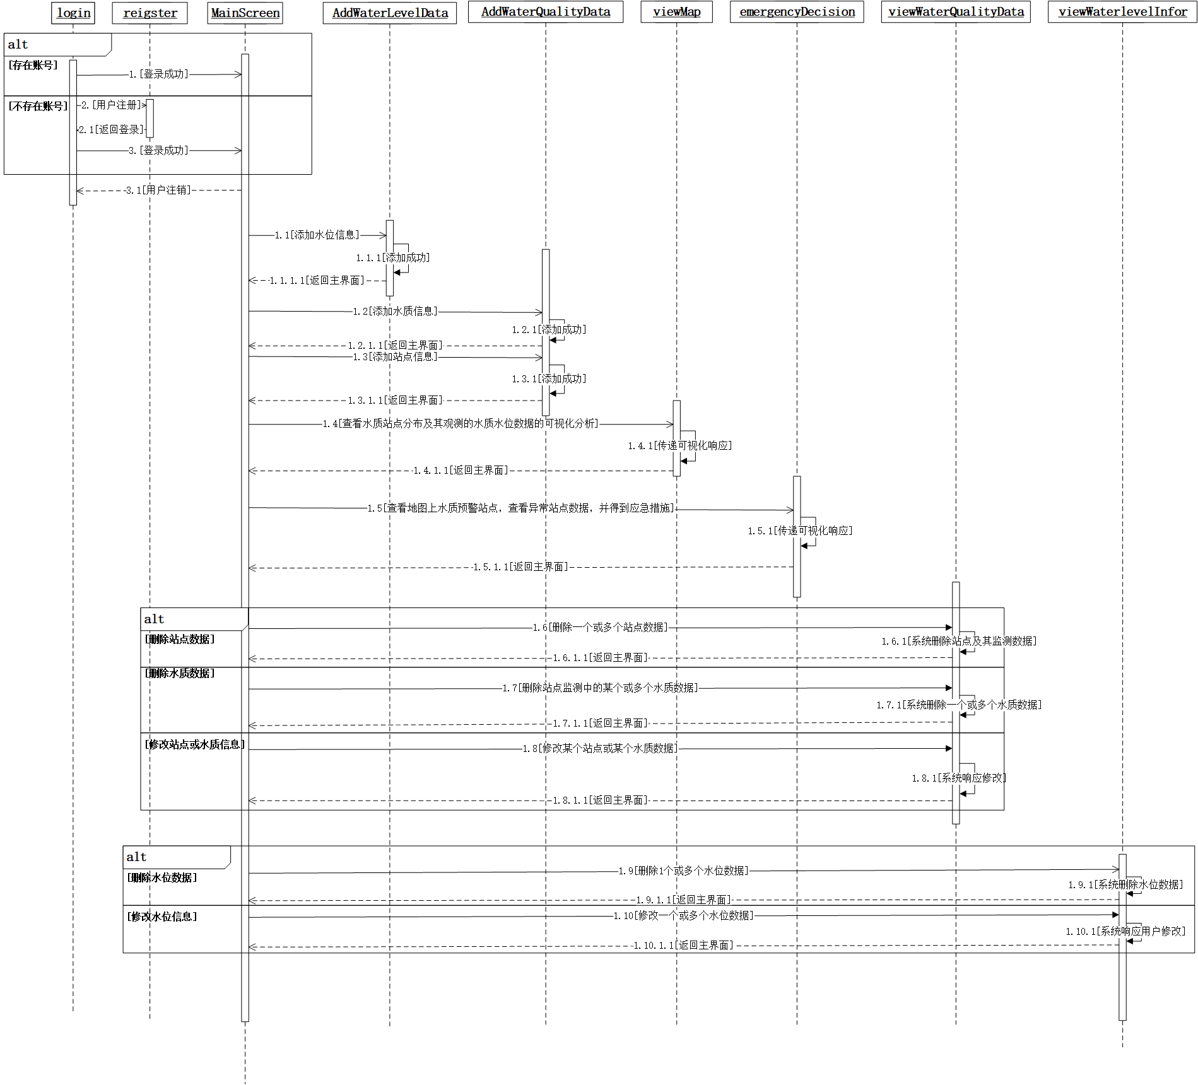
软件设计与建模

Slide 13
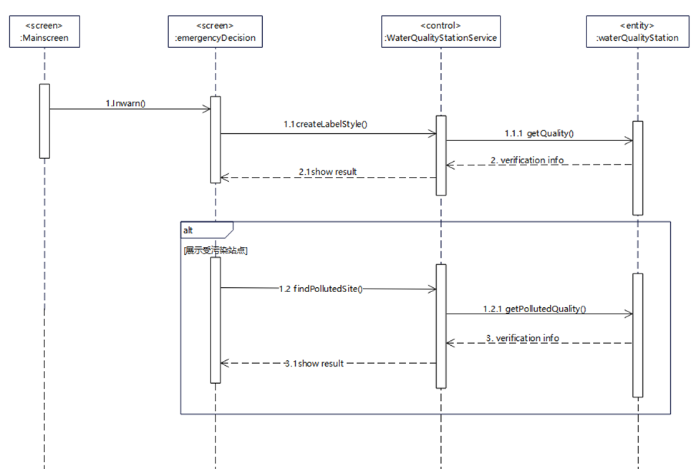
软件设计与建模
用例设计及其模型
  水质预警用例:
首先，用户登录成功后从主界面“Mainscreen”进入界面类“emergenDecision”，用户点击显示站点水质信息后，界面类“emergenDecision”对象向控制类“WaterQualityStationService”对象发消息“createLabelStyle（）”请求创建颜色标签，接受请求后，“WaterQualityStationService”向实体类“waterQualityStation”对象发送“getQuality()”请求获取数据库中站点水质数据，实体类“waterQualityStation”对象获取请求后通过内部方法将站点水质数据返回给控制类“WaterQualityStationService”对象，控制类“WaterQualityStationService”对象获取数据后将数据进一步发送给界面类“emergenDecision”，界面类“emergenDecision”对数据进行处理后在地图上以带颜色的标签进行显示。
若用户点击请求展示受污染站点，界面类“emergenDecision”对象向控制类“WaterQualityStationService”对象发消息findPolutedSite（）请求获取水质受污染站点信息，“WaterQualityStationService”向实体类“waterQualityStation”对象发送“getPolutedQuality（）”请求获取水质受污染站点及其水质信息，实体类“waterQualityStation”对象获取请求后通过内部方法将水质受污染的站点水质数据返回给控制类“WaterQualityStationService”对象，控制类“WaterQualityStationService”对象获取数据后将数据进一步发送给界面类“emergenDecision”，界面类“emergenDecision”将受污染站点信息以表单形式进行展示。

Slide 14
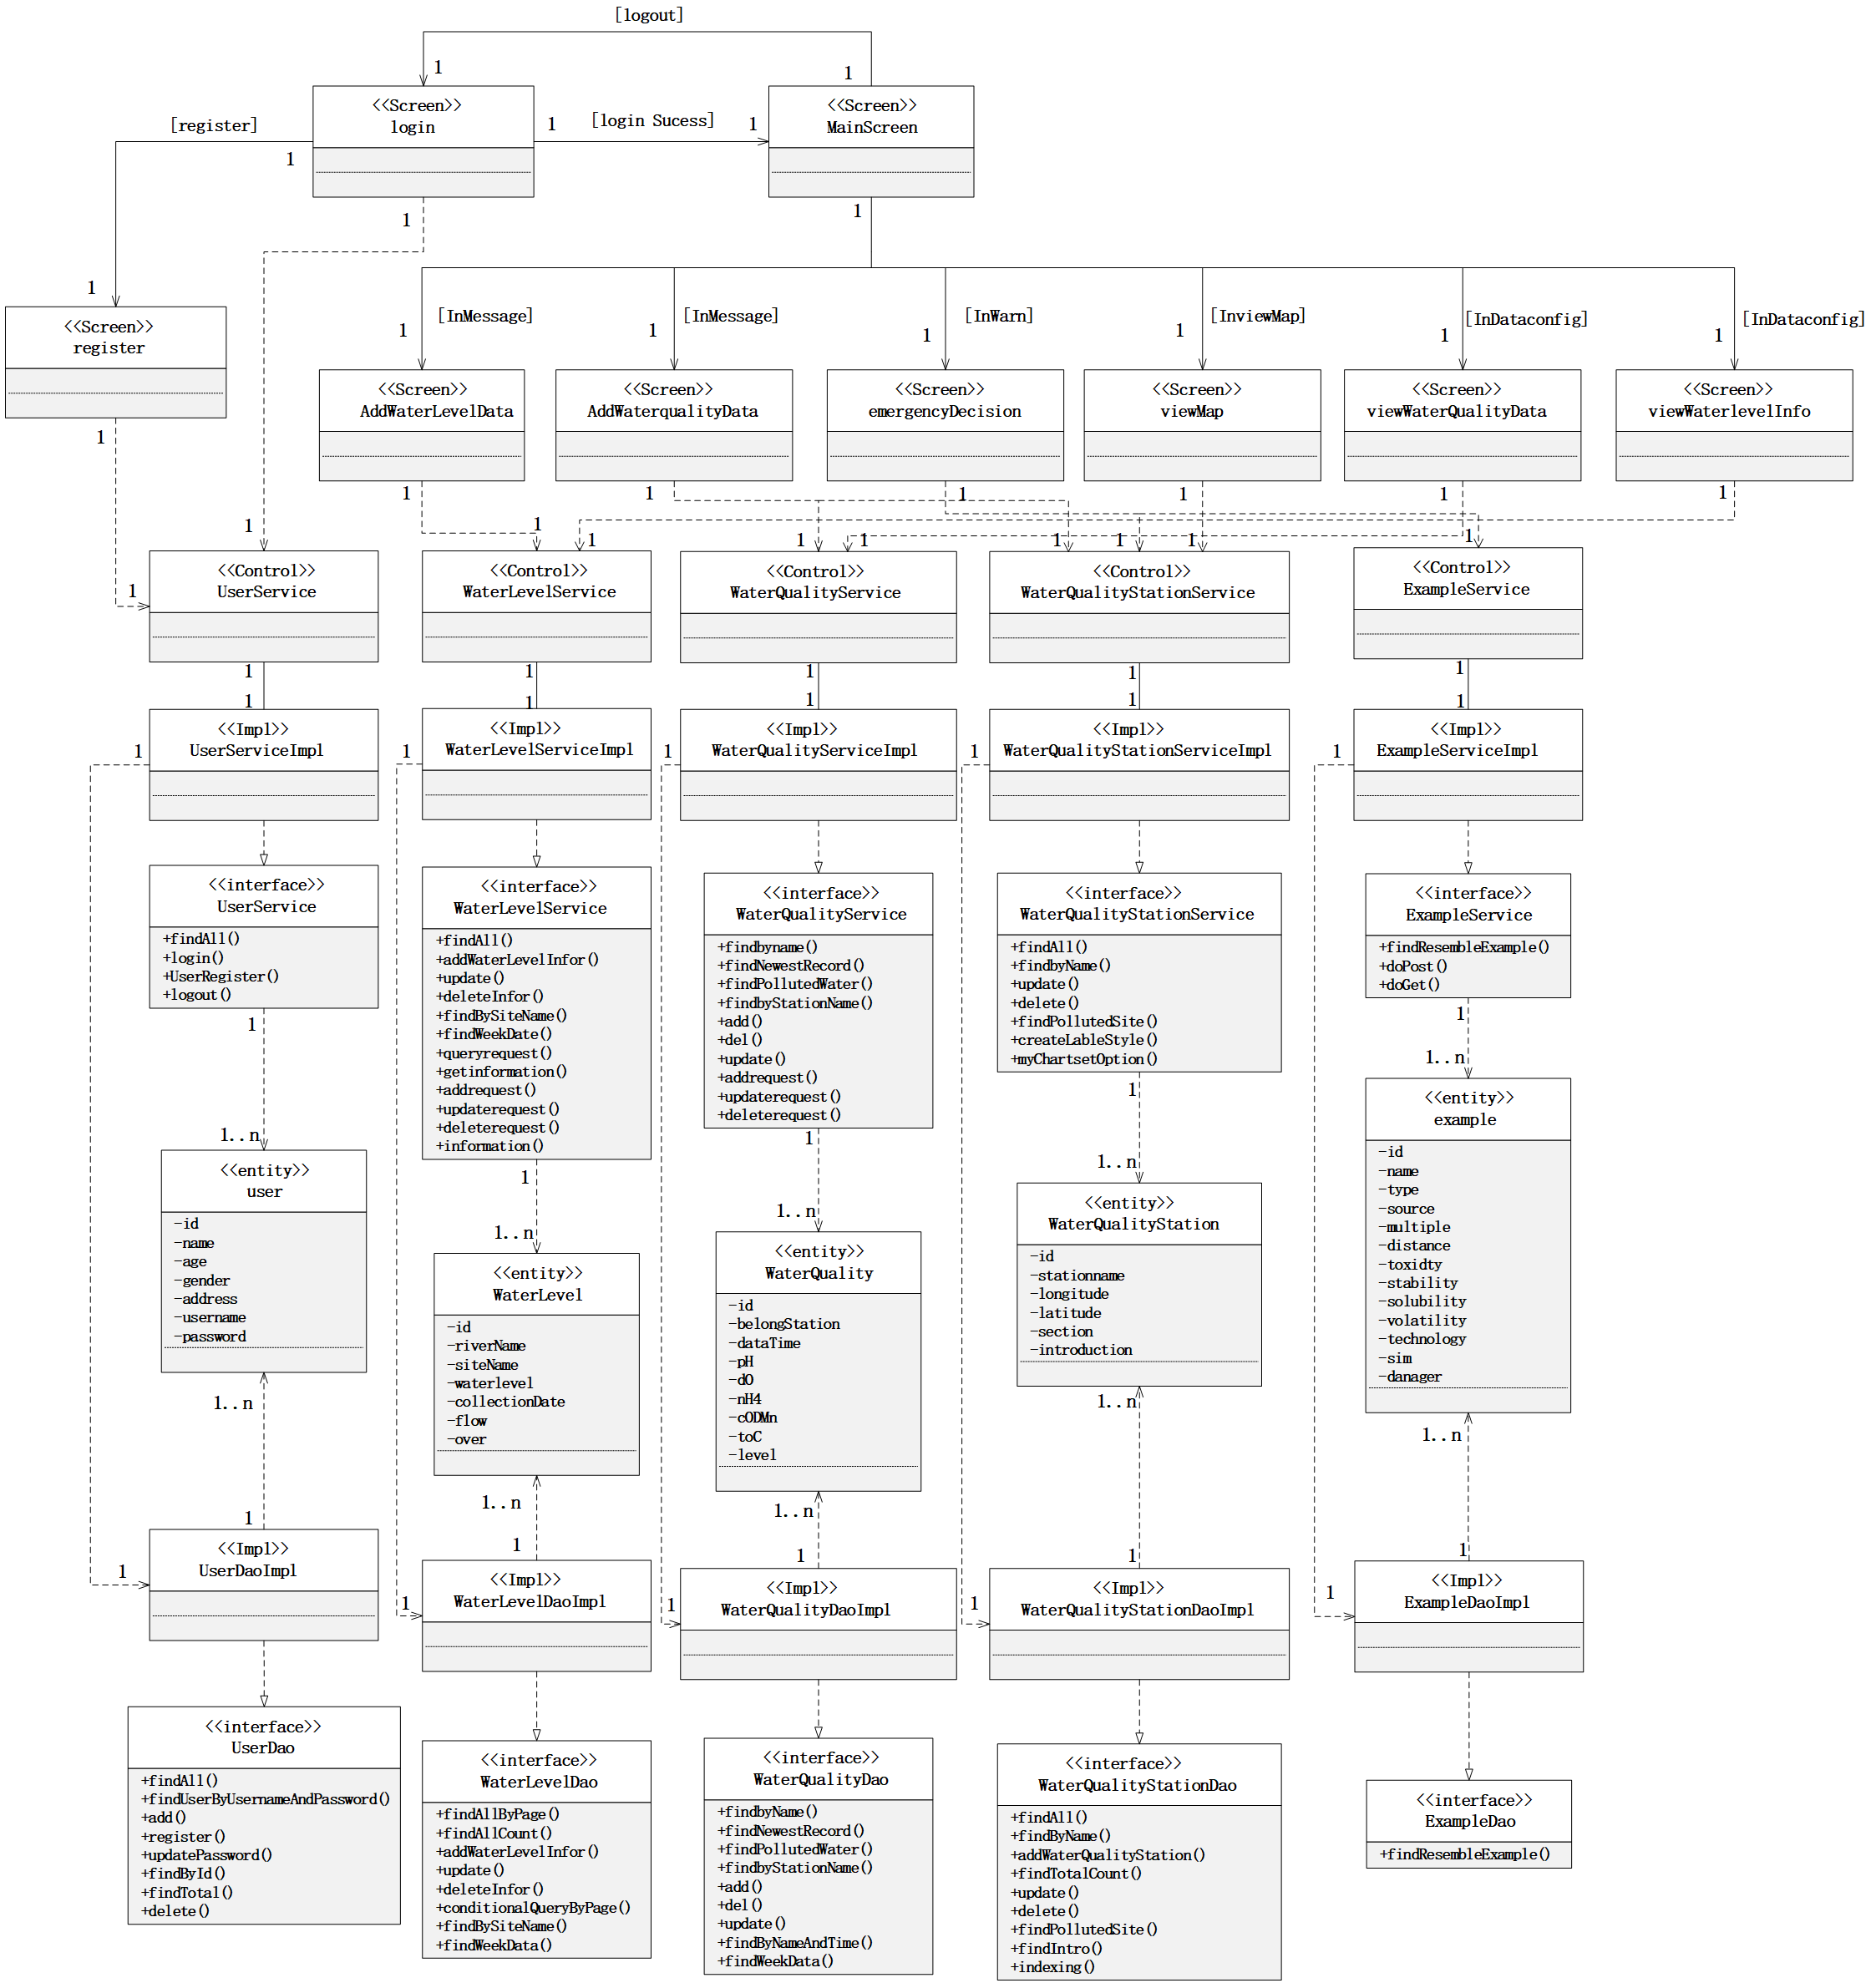
设计类图：用户能直观感受的Screen类（界面类与界面类之间又存在跳转关系），与其对应界面功能方法实现的控制类建立依赖关系，control类的接口定义又与每个所需实体类对象建立依赖联系，Dao类的每一个接口实现类又与每一个control中接口实现类和所需实体类建立依赖联系。完成controller -service-domain- dao构造，其中5个control类“UserService”,“WaterLevelService”，“WaterQualityService”,“WaterQualityStationService”,“ExampleService”作为主要的设计类对于Screen类提供实现方法，并与实体类和Dao类进行数据传输，完成承上启下的职责，从而构成系统功能的完整性。

Slide 15
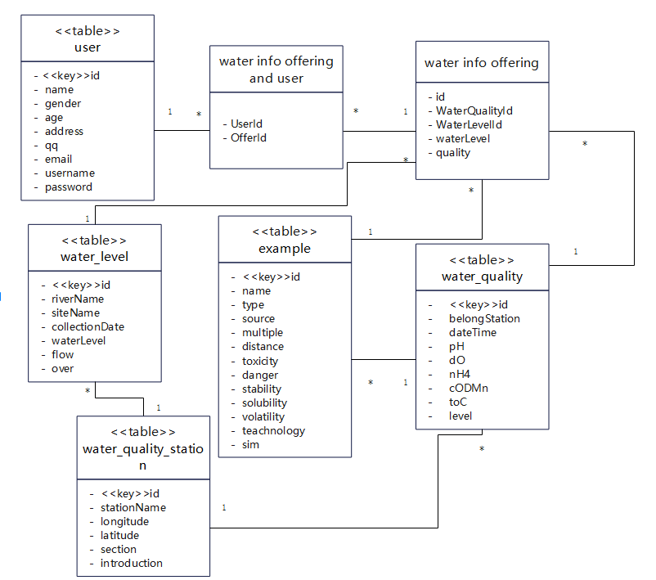
软件设计与建模
数据设计及其模型
为了保存用户的信息，针对“水质水位监测系统”中的User 类、WaterLevel类、WaterQuality类、WaterQualitySation类、Example类，为其设计持久保存的数据库表“user”，该表有9个字段，分别为用户id、姓名、性别、年龄、地址、qq、邮箱、用户名、密码；“water_level”，该表有7个字段，分别为id、河流名称、站点名称、收集日期、水位、流量、水位超限量；“water_quality”，该表有9个字段，分别为id、所属站点、日期、酸碱度、溶解氧、含氨量、含锰量、碳溶解量、水质等级；“water_quality_station”，该表有6个字段，分别为id、站点名、经度、纬度、所属省、介绍；“example”，该表13个字段，分别为id、事件名、类型、源头、超标倍数、与下游取水口距离、污染物毒性、污染物危险性、稳定性、溶解性、挥发性。

Slide 16
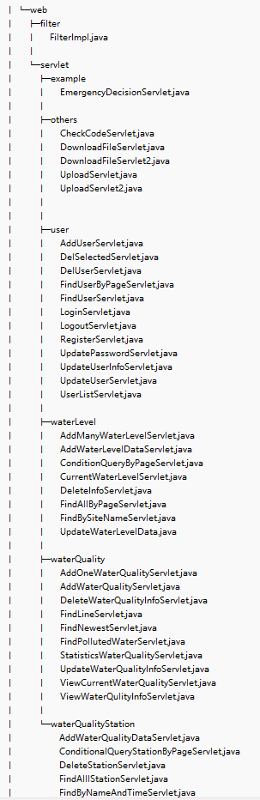
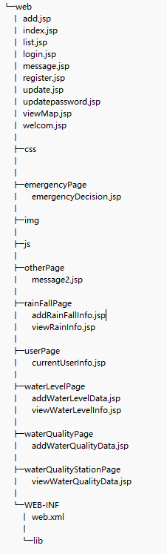
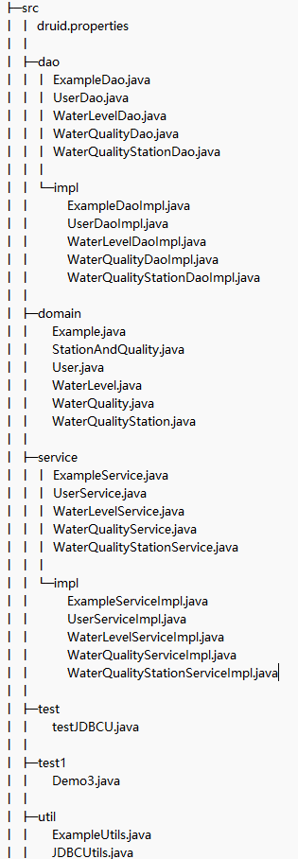
代码编写
代码组织结构

Slide 17
代码编写
程序代码量
  除去所用的前端工具包（如果加上一些利用的开源软件共计约59000行），共计总代码约13000余行，预估所用源码约7000行，小组编写代码共计约6000行
开源代码利用情况
  利用了广州市空气质量与监测系统的开源代码（github一个项目）作为系统的整体框架（将空气监测替换为水监测）
  利用OpenLayers3加载高德地图的开源代码实现了系统的地图接口
  利用CrawlerAndJsoup部分开源代码实现用于爬取中国水域网数据的java爬虫
  利用offline-gis-v3.0实现用于前端的图表生成与数据分析

Slide 18
软件测试
开展了哪些测试
  对数据爬取模块开展了测试
  对数据库连接模块开展了测试
  对地图接口的选取开展了测试
测试用例和测试结果
  数据爬取测试：测试利用jsoup爬取中国水文网的水质及站点信息，并针对性的取舍部分源码。测试结果：数据爬取成功，并能存入数据库中。
  数据库连接测试：选取数据库中一个表作为样例进行测试，检测数据库连接池配置情况，看数据库是否能与系统进行连接。测试结果：数据库与系统正常连接。
  地图接口选取测试：选取多个地图接口：谷歌地图，高德地图，百度地图。从中测试选择适合的地图切片接口。测试结果：谷歌地图接口存在时不时断开服务器连接，故舍弃；高德地图运作良好；百度地图存在定位不精准问题。综合测试选取高德地图切片。
测试演示

Slide 19
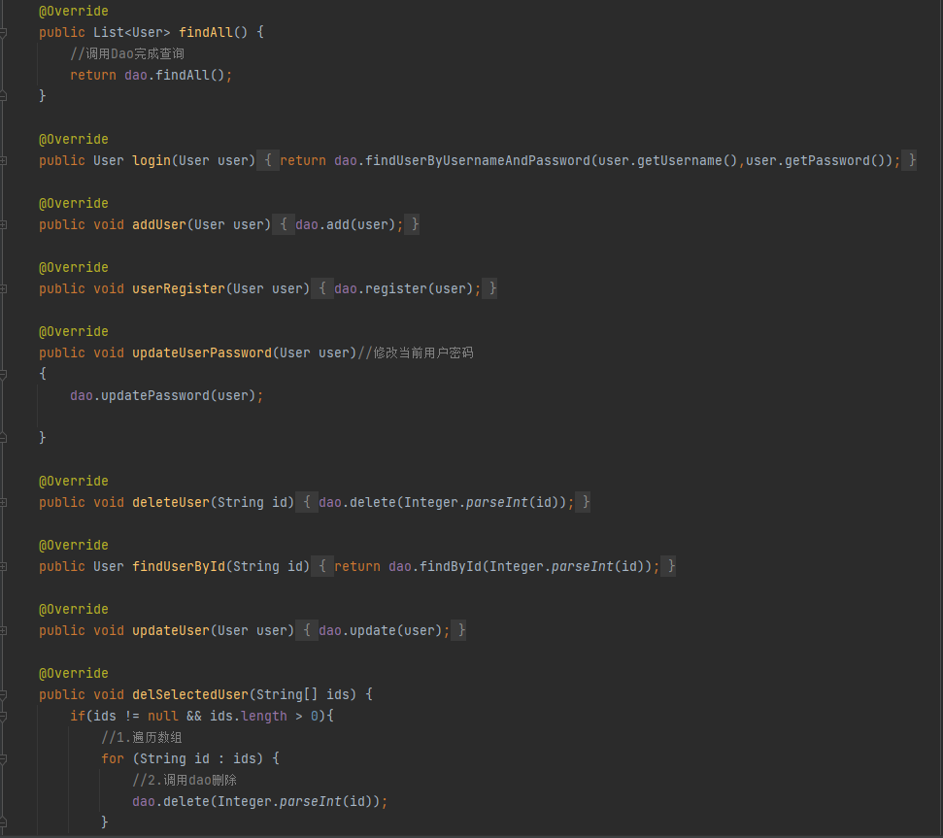
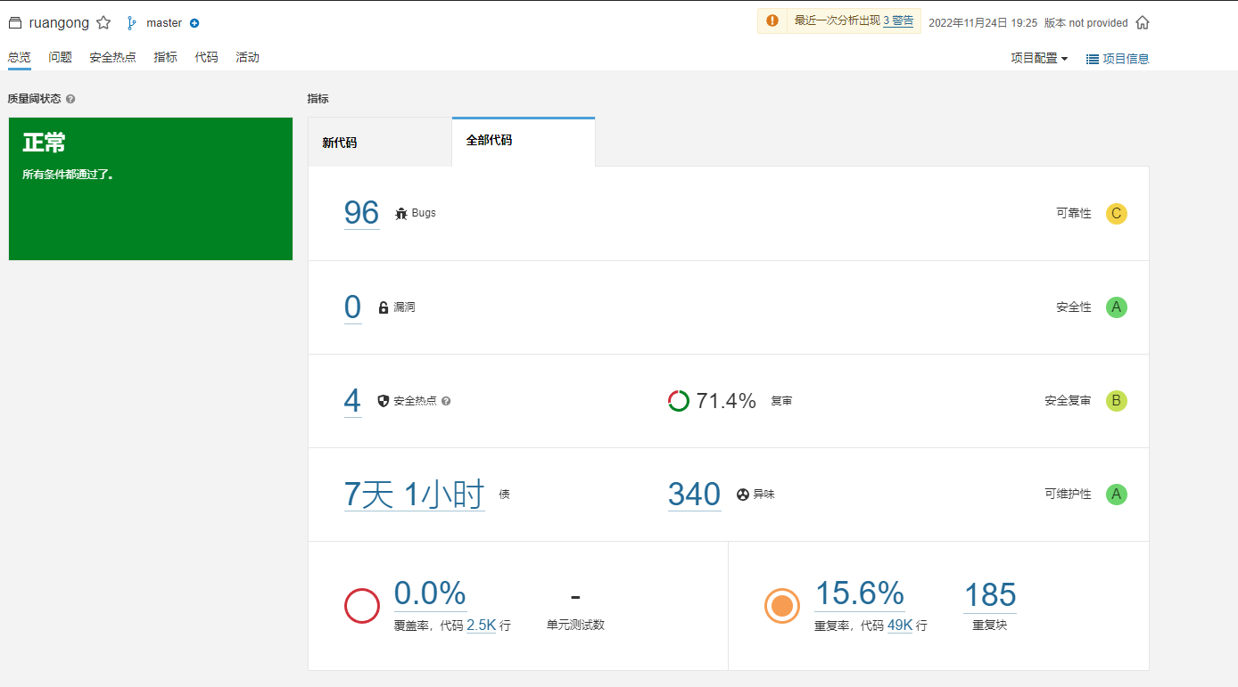
软件质量与保证
采取了哪些质量保证手段
  软件测试，小组成员对照需求文档进行对部分开源代码逐个取舍。
程序代码风格 程序代码质量

Slide 20
系统部署与运行
演示软件系统的运行情况
  运行目标软件系统，操作和演示软件系统，或者播放实际运行的演示效果视频

Slide 21
开源社区的使用
介绍在开发过程中加入到哪些开源社区，如软件开发知识分享社区、软件项目托管社区等
  CSDN、OSChina、GitHub等
介绍如何基于开源社区来促进软件项目开发，解决软件开发问题等
在Github寻找开源的框架，通过CSDN、OSChina等学习项目运行环境的配置，编码时的语法语句，并在CSDN查找修正各种报错警告

Slide 22
实践收获与感受
实践的收获
良好的代码编写习惯，不但有助于代码的移植和纠错，也有助于不同技术人员之间的协作。对需求的理解能力也是很重要的，编写代码的过程中就遇到了需求理解上的问题，使得写出来的代码功能不全，只有真正理解了一个模块的作用，才会写出高效率的代码，才能使整个软件项目作出来更加优秀，具备更好的安全性和稳定性。在开始系统开发时，我们的知识和技术不足，依次学习了应用于系统后端开发中Spring框架下的JdbcTemplate，与JAVA原生的Servlet API去编写的。为了保证工作的效率，数据库连接池技术选择了阿里巴巴的druid。为了解析网站上的数据，使用到了JSON解析工具包含jackson。为了屏蔽浏览器之间的兼容性问题，选择了针对常用功能封装了大量的 API的jQuery 。诸如此类，而选择并且完成这些技术都是来源于各大社区的宝贵经验和我们自己的不断尝试，在这样的开发过程中我们对软件开发的过程产生了新的认知，自身编程能力也有了一定的提升。

Slide 23
心得和体会
这次课设使我们明白我们所欠缺的不仅仅是技术知识，更重要的是有一种处理事情的方法、面对问题的心态和动手能力。面对陌生的新知识、新技术、新项目，我们不能畏惧，要以一种积极的心态去面对，分析并抓住关键所在。因为我们所即将应对的每一个项目都是既需要实际操作，又需要详细规划的。协调组员、激励其他学员和积极参与项目研发是组长必须做的工作。每个人都应该在团队中做好自己应尽的职责，再优秀的个人也难以完成一个即庞大又复杂的项目工作，我们必需紧密的联合在一起，以一个团队的角色来面对。

Slide 24
困难和问题
1.数据源的选择及爬取：网上有诸多提供水质水位数据的数据源，选择准确且实时的数据源，并能成功爬取到系统数据库中成了项目第一个难题。
2.地图接口的选取与使用：本系统想要展现一个可视化的界面分析，需要借用地图接口去实现站点的位置呈现，从而为用户点击某个站点呈现图表数据分析做铺垫。
3.数据库配置池的选取与系统后端对表的调用：功能越多，越复杂，意味着对数据库的一个表或多表调用越要细化，因此要选取一个稳定的连接池而不至于系统奔溃，并且对系统数据访问层的部分类进行多次测试。
4.系统功能诸如：预警，相似事件列举，监测数据的地图直观展示等，用到多个控制类协调，因此要正确处理这些类的调用关系。
时间问题：小组由于时间问题对于部分技术如bootstrap，openlyers等技术未能深入，目前只使用了基础性的功能

